Slide 1
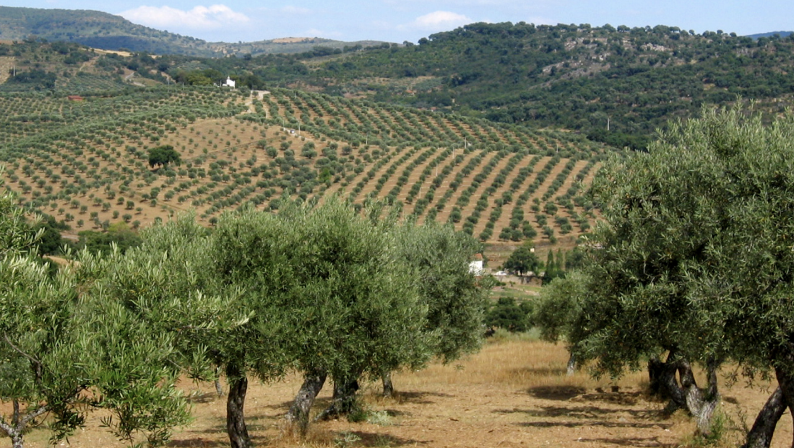
Análise dos Sistemas de Produção Agrícola da Região Norte e Impactos na Paisagem
Yasmin Hurtado Sarmiento Francisco Mahú Domingos Malú
Teorias e Práticas do Desenvolvimento Sustentável
03/06/2022
Fonte da Imagem: Voz do Campo (2020)

Slide 2
Objetivos
Identificar os de Sistemas de Produção Agrícola (SPA) da Região Norte através da caracterização de seus SPA.
Analisar os impactos dos SPA praticados nas explorações agrícolas da Região Norte.

Slide 3
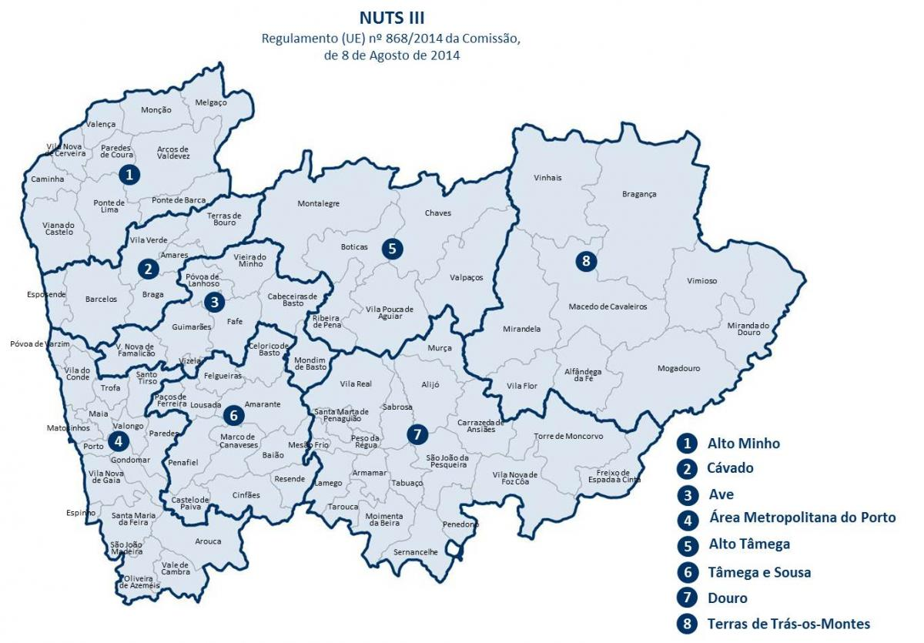
Divisão administrativa da Região Norte
1426 Freguesias
86 Municípios
Sub-regiões

Slide 4
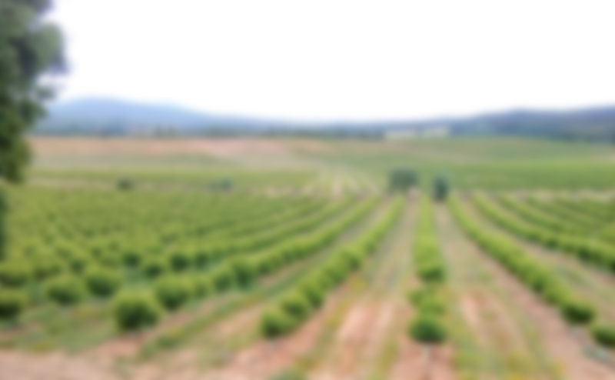
Dados
Dados principais
2012 Freguesias
134 Variáveis (Base de dados original)
24 Variáveis do sistema de produção
8 Variáveis de impacto ambiental
Origem
Recenseamento agrícola de 2009
COS (Cartografia de Uso e Ocupação do Solo)
ICNF (Instituto da Conservação da Natureza e das Florestas)
Notes:
As freguesias reorganizaram-se em 2013 (dai a diferença entre o numero de agora e o de 2009)
https://www.portaldoeleitor.pt/paginas/reorganizacaoadministrativa.aspx

Slide 5
Método
1. Identificação e Caracterização de Sistemas de Produção Agrícola
2. Descrição dos Clusters
(Médias e ANOVA)
3. Caracterização dos Impactos

Slide 6
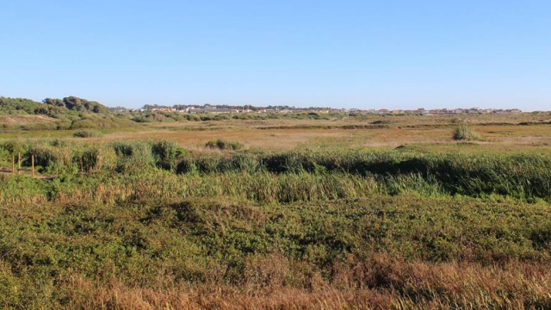
1. Identificação e Caracterização de Sistemas de Produção Agrícola
Tabela de dados para as análises estatísticas multivariadas no SPSS
Classificacão das Freguesias da Região Norte de Portugal
Variáveis Caracterizadoras do SPA.

Slide 7
Variáveis Caracterizadoras do SPA
1. Intensidade Produtiva
2. Nível e padrão de especialização
3. Área Trabalhada por Unidade de Trabalho
4. Produtividade do Trabalho Agrícola
5. Fração da Freguesia Ocupada pela Agricultura
Notes:
As freguesias reorganizaram-se em 2013 (dai a diferença entre o numero de agora e o de 2009)
https://www.portaldoeleitor.pt/paginas/reorganizacaoadministrativa.aspx

Slide 8
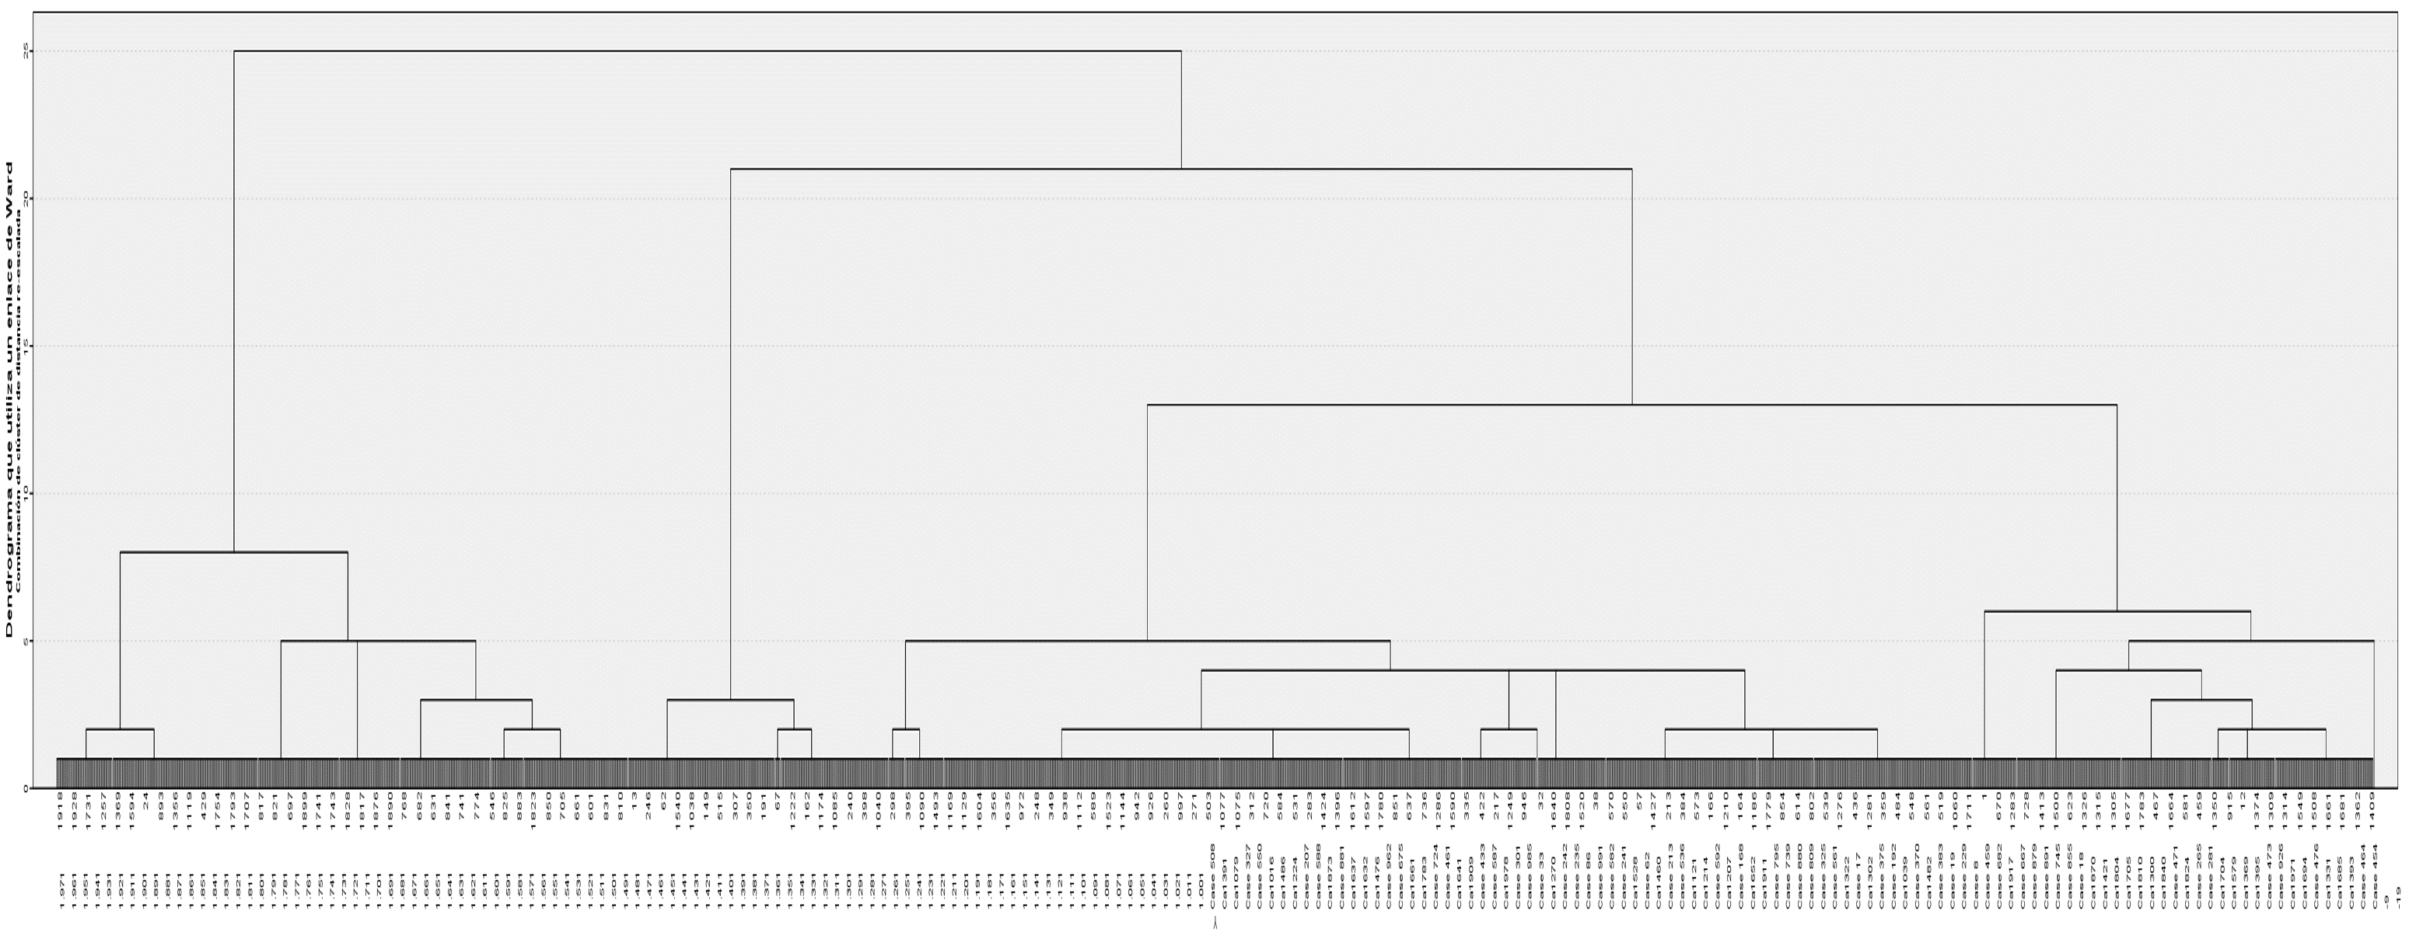
2. Identificação e Análise de Clusters: Dendrograma
4
8
9
2
5
6
7
1
3

Slide 9
Classificação de acordo com as variáveis dos SPA
Cluster | Descrição | N | VPPT/SAU | CN totais/SAU
1 | Pastoreio extensivo e de montanha (Caprinos) | 38 | 734 | 0.433
2 | Intensidade média, Pastoreio extensivo (Bovinos) | 876 | 2334 | 0.759
3 | Pastoreio extensivo, polipecuária (Carnes) | 305 | 793 | 0.503
4 | Intensivas especialização leite | 222 | 8346 | 3.315
5 | Especialização em vinha | 172 | 1903 | 0.142
6 | Intensidade média de Polipecuária e fruta fresca | 52 | 1882 | 0.237
7 | Baixa intensidade de Polipecuária e olival | 194 | 890 | 0.187
8 | Intensivo bovinos e horticultura | 47 | 5958 | 0.563
9 | Especialização em frutos de casca rija | 69 | 723 | 0.187
Total |  | 1975 | 2580 | 0.852

Slide 10
Classificação de acordo com as variáveis dos SPA
Cluster | Descrição | S.A.U./ATF
1 | Pastoreio extensivo e de montanha (Caprinos) | 0.320
2 | Intensidade média, Pastoreio extensivo (Bovinos) | 0.205
3 | Pastoreio extensivo, polipecuária (Carnes) | 0.378
4 | Intensivas especialização leite | 0.293
5 | Especialização em vinha | 0.339
6 | Intensidade média de polipecuária e fruta fresca | 0.288
7 | Baixa intensidade de polipecuária e olival | 0.315
8 | Intensivo bovinos e horticultura | 0.157
9 | Especialização em frutos de casca rija | 0.329
Total |  | 0.272
SAU/UTA | VPPT/UTA
9.757 | 4523
2.763 | 4858
9.695 | 4133
2.638 | 21579
2.756 | 4861
2.392 | 4278
6.562 | 4729
1.709 | 8661
9.839 | 6445
4.539 | 6737

Slide 11
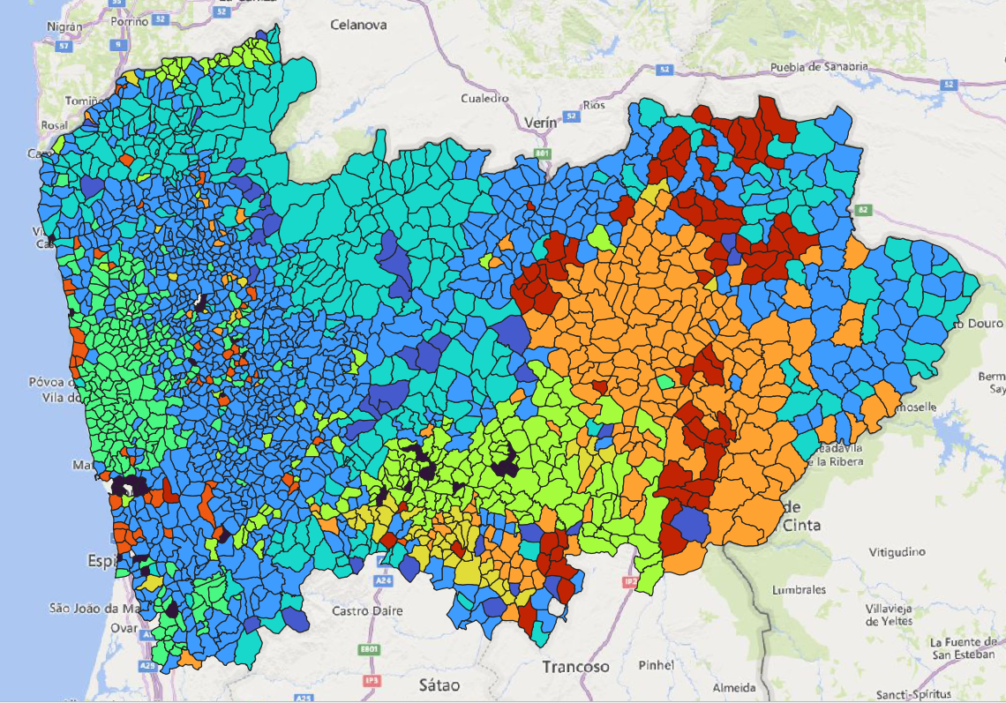
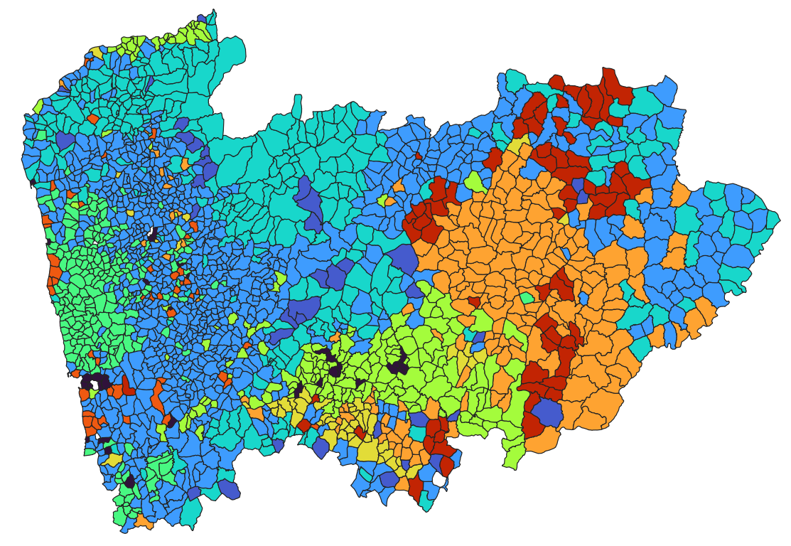
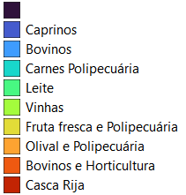
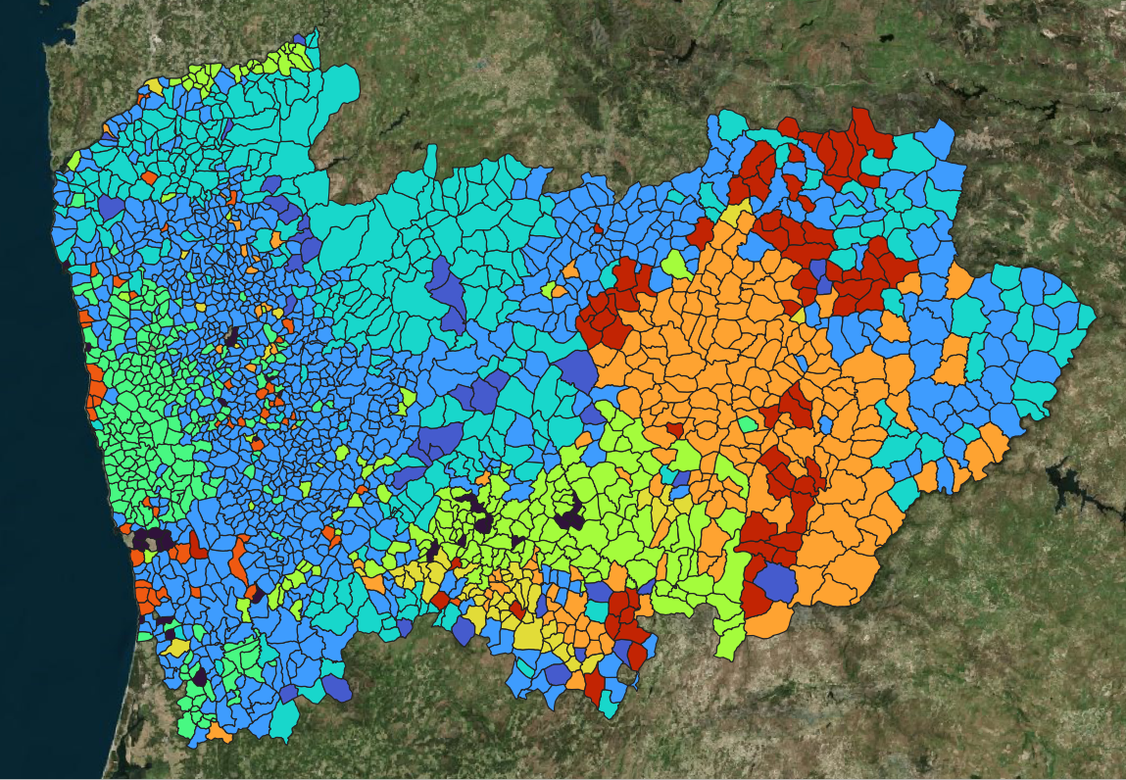
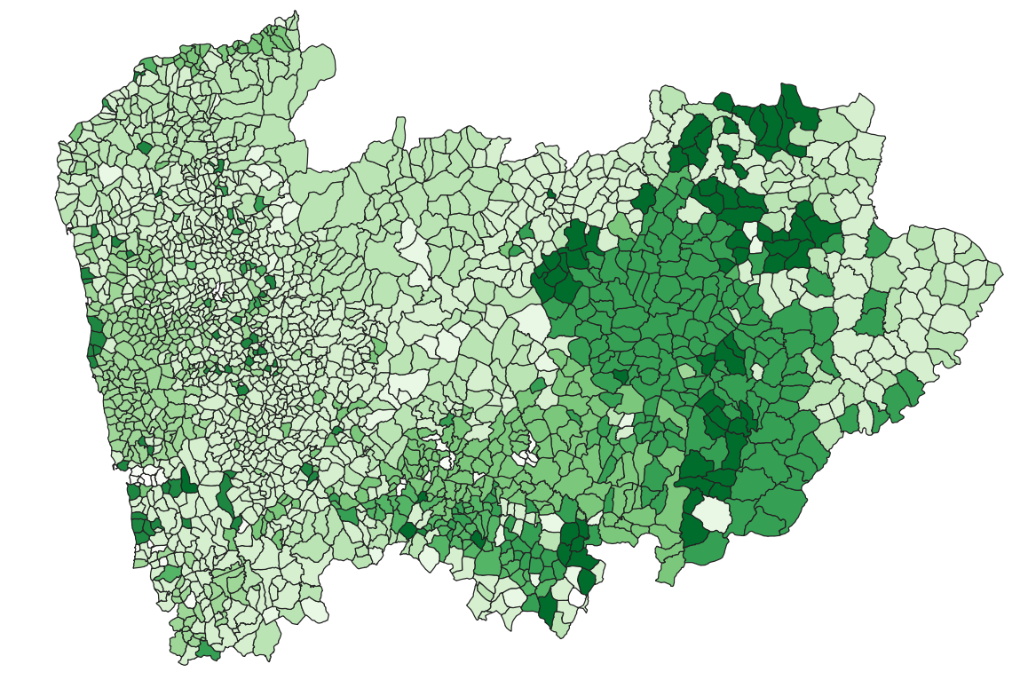
Mapeamento

Slide 12
3. Caracterização dos Impactos
Notes:
As freguesias reorganizaram-se em 2013 (dai a diferença entre o numero de agora e o de 2009)
https://www.portaldoeleitor.pt/paginas/reorganizacaoadministrativa.aspx

Slide 13
Impactos ambientais – Composição da Paisagem
Cluster | Descrição | Fração agricultura | Superficie Agroflorestal | Floresta nativa | Floresta plantada | Sucessão ecológica
1 | Pastoreio extensivo e de montanha (Caprinos) | 0.149 | 0.0000 | 0.138 | 0.225 | 0.488
2 | Intensidade média, Pastoreio extensivo (Bovinos) | 0.382 | 0.0006 | 0.112 | 0.368 | 0.137
3 | Pastoreio extensivo, polipecuária (Carnes) | 0.232 | 0.0008 | 0.172 | 0.254 | 0.342
4 | Intensivas especialização leite | 0.493 | 0.0002 | 0.039 | 0.427 | 0.041
5 | Especialização em vinha | 0.501 | 0.0000 | 0.119 | 0.234 | 0.147
6 | Intensidade média de polipecuária e fruta fresca | 0.449 | 0.0000 | 0.145 | 0.234 | 0.172
7 | Baixa intensidade de polipecuária e olival | 0.399 | 0.0007 | 0.165 | 0.186 | 0.250
8 | Intensivo bovinos e horticultura | 0.469 | 0.0000 | 0.083 | 0.325 | 0.123
9 | Especialização em frutos de casca rija | 0.246 | 0.0000 | 0.334 | 0.138 | 0.282
Total |  | 0.378 | 0.0005 | 0.127 | 0.312 | 0.182
Área ardida (1990- 2017)
1.040
0.496
0.895
0.204
0.385
0.467
0.452
0.245
0.434
0.512

Slide 14
Impactos ambientais - Biodiversidade
Cluster | Descrição | Richness | Shannon | Shannon evenness
1 | Pastoreio extensivo e de montanha (Caprinos) | 4 | 1.061 | 0.775
2 | Intensidade média, Pastoreio extensivo (Bovinos) | 4 | 1.052 | 0.786
3 | Pastoreio extensivo, polipecuária (Carnes) | 4 | 1.129 | 0.824
4 | Intensivas especialização leite | 3 | 0.837 | 0.726
5 | Especialização em vinha | 4 | 1.037 | 0.764
6 | Intensidade média de polipecuária e fruta fresca | 4 | 1.129 | 0.820
7 | Baixa intensidade de polipecuária e olival | 4 | 1.175 | 0.844
8 | Intensivo bovinos e horticultura | 4 | 1.002 | 0.772
9 | Especialização em frutos de casca rija | 4 | 1.184 | 0.859
Total |  | 3.83 | 1.056 | 0.792

Slide 15
Obrigado pela atenção
Thank you for your attention
Gracias por su atención
Grazie per l'attenzione

